Slide 1
Kuliah 03: TEKNOLOGI PEMBENTUKAN Program Studi: Teknik Mesin
“Program Pembelajaran Kolaboratif”
Dosen Pengampu :
1). Prof. Dr. Ir. Dwita Suastiyanti M.Si, IPM, ASEAN Eng. (Institut Teknologi Indonesia)
2). Victor Danny Waas, ST., MT. (Universitas Pattimura)

Slide 2
Proses Cold Work (Pengerjaan Dingin) dan Hot Work (Pengerjaan Panas)
Proses-proses pembentukan pada umumnya digolongkan ke dalam proses pengerjaan dingin dan pengerjaan panas.
Pada awalnya, kedua golongan tersebut hanyalah didasarkan atas ada atau tidaknya proses pemanasan benda kerja.
Batasan yang berlaku lebih umum adalah yang didasarkan pada temperatur rekristalisasi logam yang diproses.
Hal ini memang berkaitan dengan ada atau tidaknya proses pelunakan selama proses berlangsung.

Slide 3
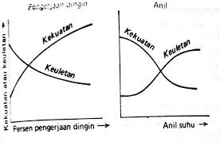
Cold Work (Pengerjaan Dingin)
Proses pengerjaan dingin didefenisikan sebagai proses pembentukan yang dilakukan pada daerah dibawah temperatur rekristalisasi.
Pada kondisi ini logam yang dideformasi terjadi peristiwa pengerasan regangan (Strain-Hardening).
Logam akan bersifat makin keras dan makin kuat tetapi makin getas bila mengalami deformasi.
Hal ini menyebabkan relatif kecilnya deformasi yang dapat diberikan pada proses pengerjaan dingin.

Slide 4
Lanjutan Cold Work
Keunggulan proses pengerjaan dingin adalah kondisi permukaan benda kerja yang lebih baik daripada yang diproses dengan pengerjaan panas.
Hal ini disebabkan karena tidak adanya proses pemanasan yang dapat menimbulkan kerak pada permukaan.
Keunggulan lainnya adalah naiknya kekerasan dan kekuatan logam sebagai akibat pengerjaan dingin. Namun hal ini diikuti oleh suatu kerugian, yaitu makin getasnya logam yang dideformasi dingin.
Pengerjaan dingin umumnya di lakukan pada temperatur ≤0.3 T_{m}

Slide 5
Hot Work (Pengerjaan Panas)
Proses pengerjaan panas merupakan proses pembentukan yang dilakukan pada daerah di atas temperatur rekristalisasi (temperatur tinggi) logam yang diproses.
Logam akan mengalami perubahan sifat menjadi lebih lunak pada temperatur tinggi.
Keuntungan dari pengerjaan panas, yaitu bahwa deformasi yang diberikan pada benda kerja dapat relatif besar.
Hal ini disebabkan karena sifat lunak dan sifat ulet, sehingga gaya pembentukan yang dibutuhkan relatif kecil, sehingga benda kerja mampu menerima perubahan bentuk yang besar tanpa retak.
Pengerjaan panas umumnya di lakukan pada temperatur 0.5T_{m} - 0.75T_{m}

Slide 6
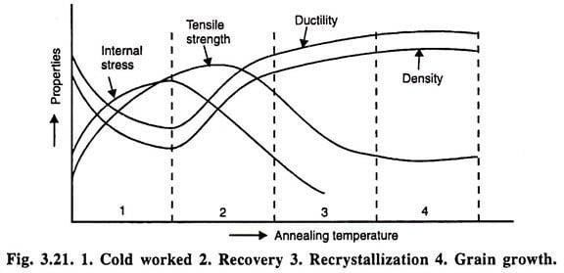
Pengerjaan panas diartikan sebagai perubahan fisik bahan pada keadaan suhu tinggi dan laju regangan sedemikian rupa sehingga proses pemulihan (recovery) terjadi bersamaan dengan deformasi.
Pengerjaan dingin dilakukan pada keadaan di mana proses pemulihan (recovery) tidak efektif.

Slide 7
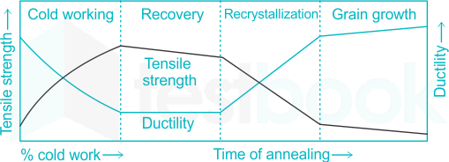
Pada pengerjaan panas, pengerasan regang (strain-hardening) dan struktur butir terdistorsi akibat deformasi, dengan cepat ditiadakan oleh pembentukan butir baru yang bebas regangan sebagai hasil rekristalilsasi.
Pada pengerjaan panas mungkin terjadi deformasi yang sangat besar, karena proses proses pemulihan mengikuti langkah deformasi.
Pengerjaan panas terjadi pada tegangan alir konstan dan karena tegangan alir turun akibat suhu yang meningkat, energi yang diperlukan untuk pengerjaan panas biasannya lebih rendah dibandingkan energi untuk pengerjaan dingin.

